Slide 1
муниципальное автономное дошкольное образовательное учреждение
«Центр развития ребёнка- детский сад № 50» городского округа Самара
Россия, 443020, Самарская обл., г. Самара, ул. Ленинская 82,
тел.: 332-38-32; факс: 333-71-36; e-mail:mdou 50.89mail.ru
Музыкальное воспитание
и развитие детей
в нашем детском саду
(младший возраст)

Slide 2
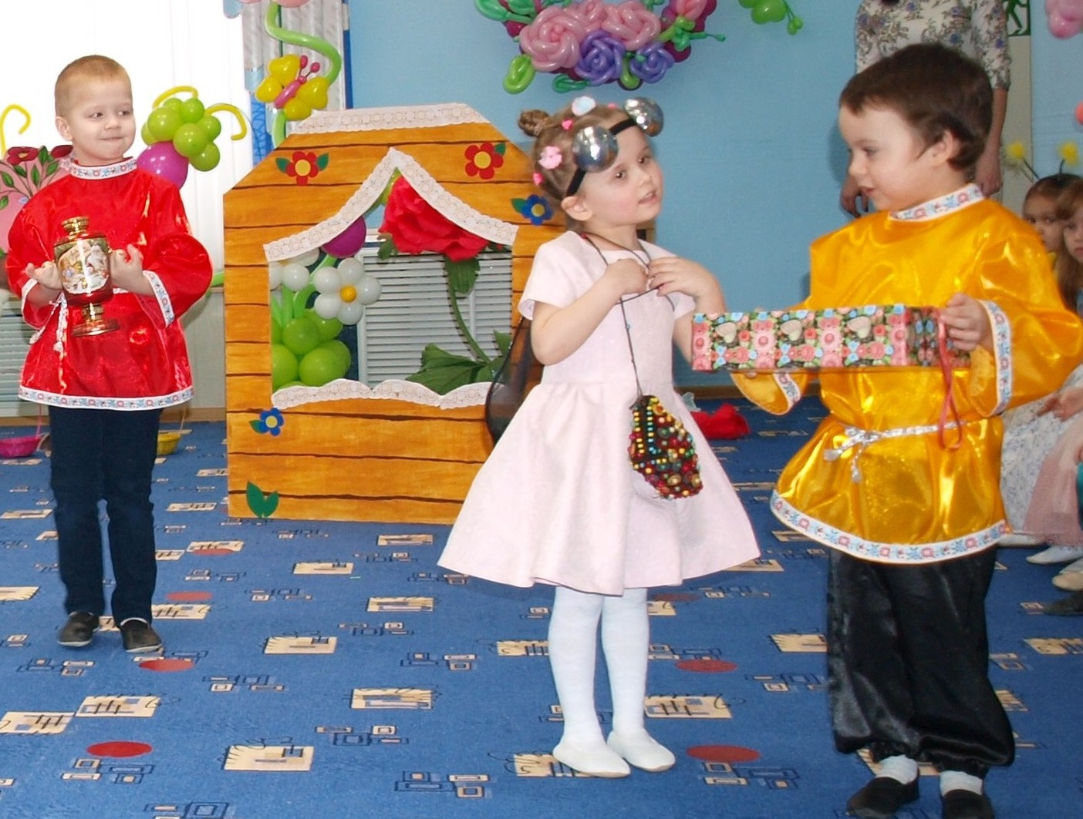
Музыкальное развитие оказывает ничем не заменимое воздействие на общее развитие малыша: формируется эмоциональная сфера, совершенствуется мышление, ребенок становится чутким к красоте в искусстве и жизни.

Slide 3
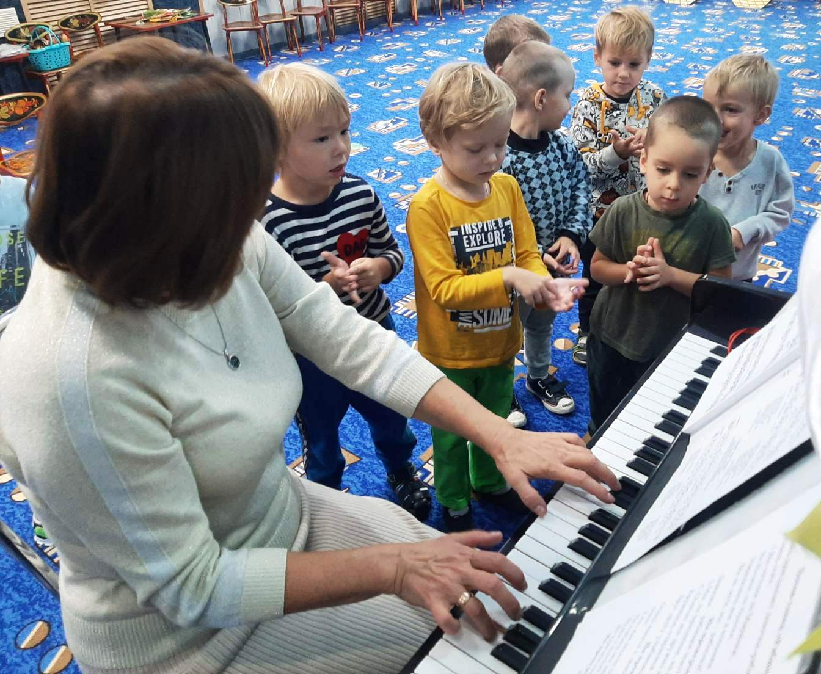
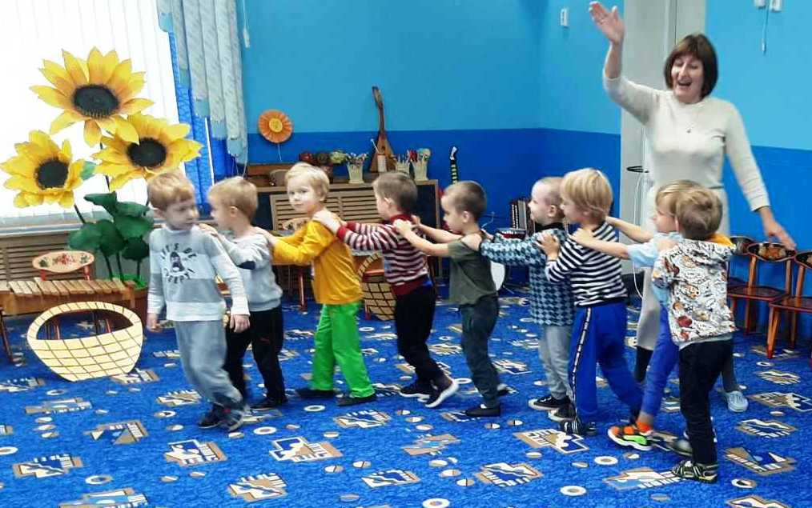
Первичным, ведущим видом музыкальной деятельности детей является восприятие музыки.
И мы с воспитанниками слушаем разножанровую и разнохарактерную музыку.

Slide 4
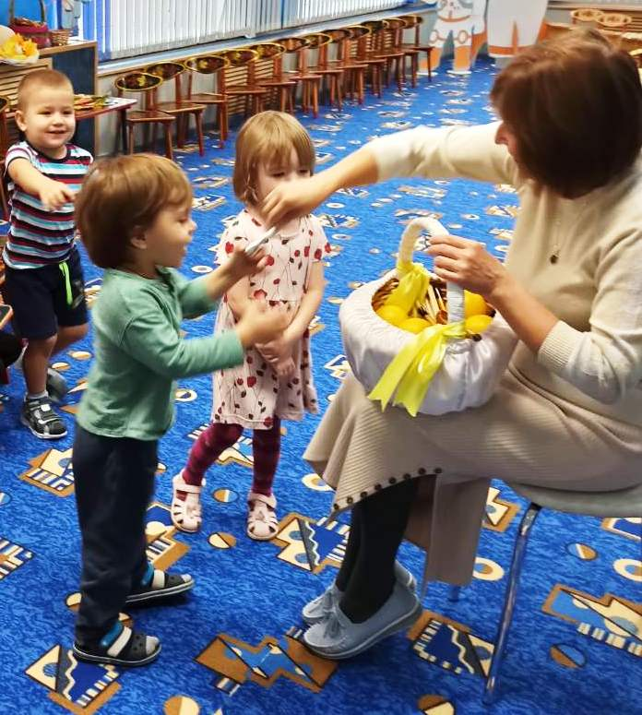
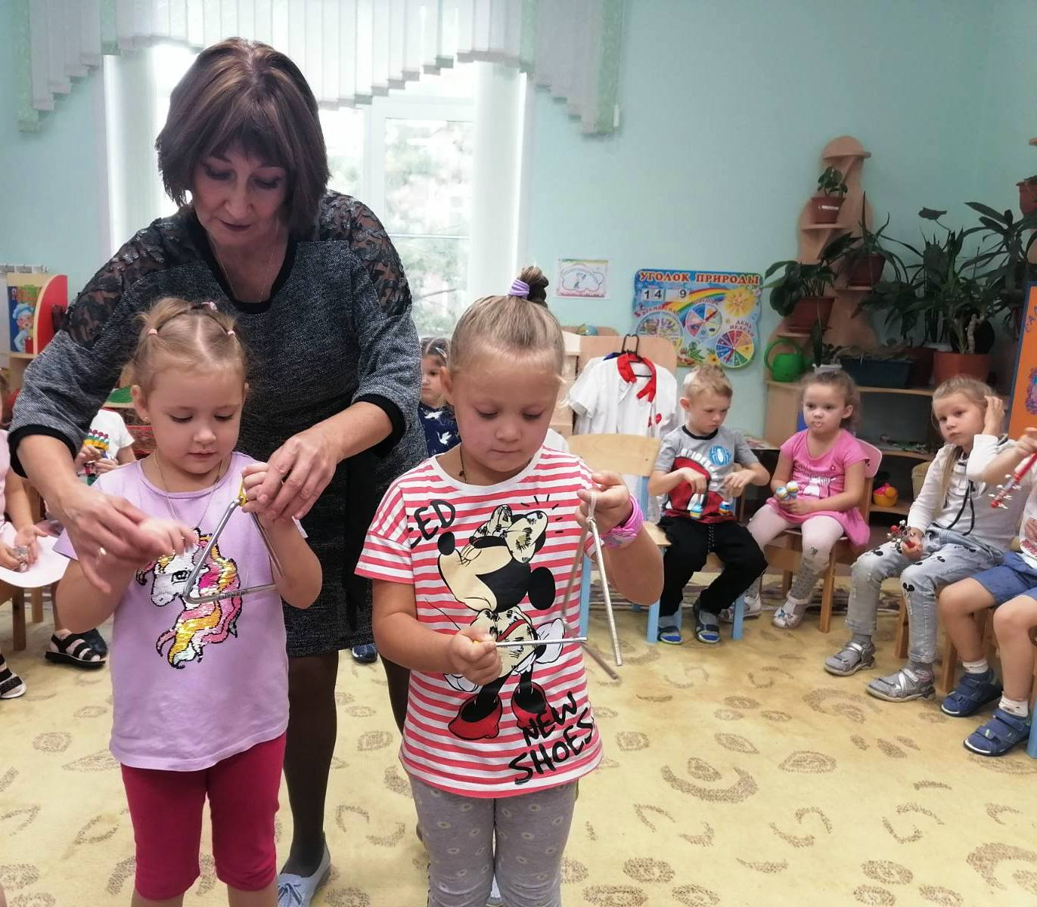
Чувство ритма заложено в каждом ребенке, но чувству музыки можно и обучить.
Ребята осваивают разные тембры звучания инструментов и конечно же овладевают приёмами игры на шумовых инструментах

Slide 5
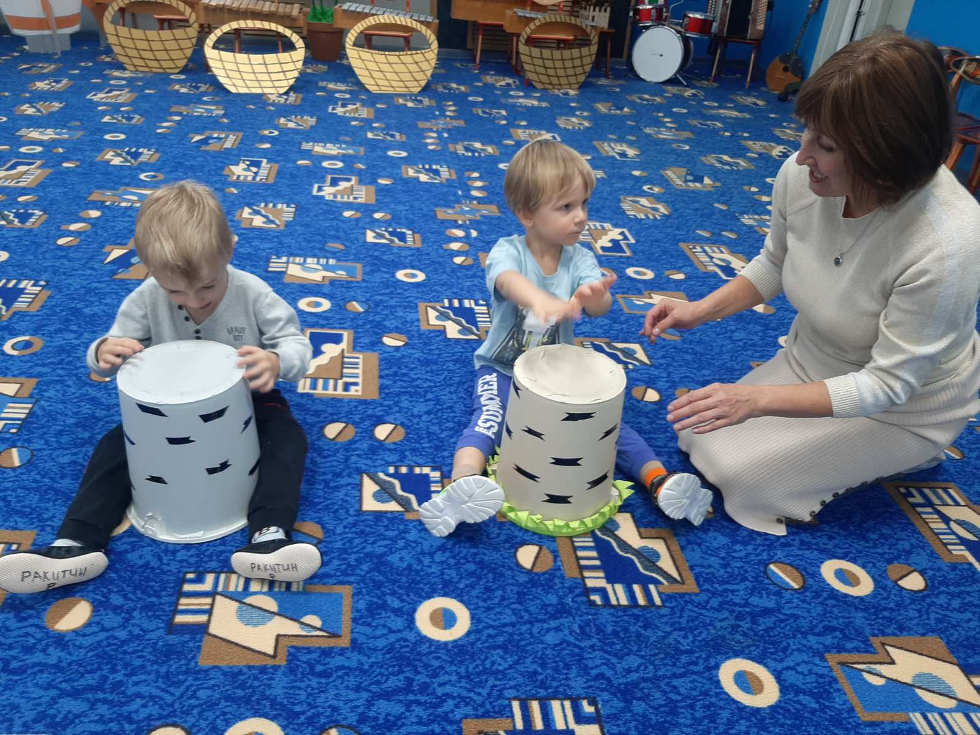
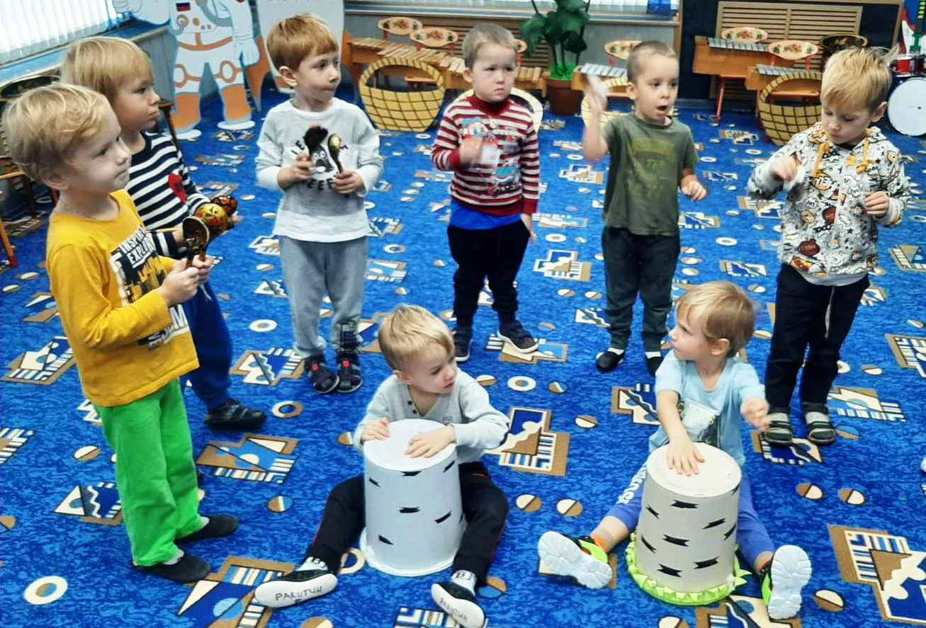
Готовим с артистами музыкальный номер на осенний праздник
«Оркестр в лесу»

Slide 6
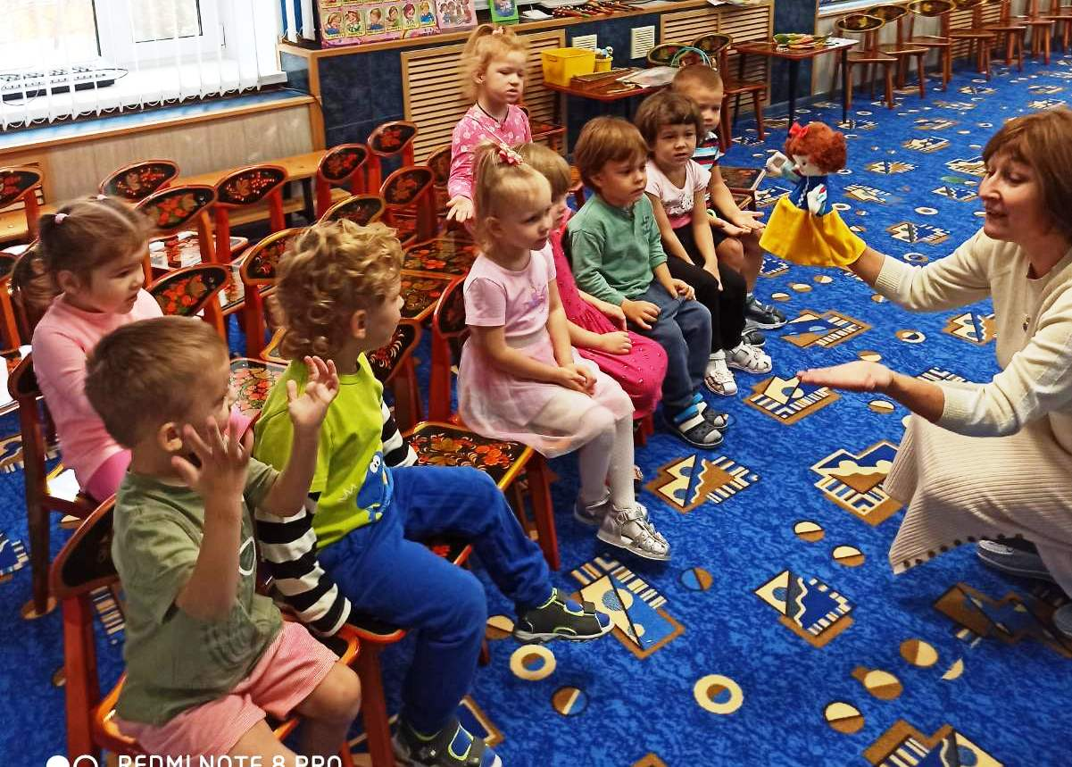
Следует петь детские песни, для того чтобы ребенок усвоил серию простых мелодий и научился их воспроизводить. Вместе осваиваем песенное исполнительство: умение пристраиваться к голосу педагога, петь дружно и эмоционально.

Slide 7
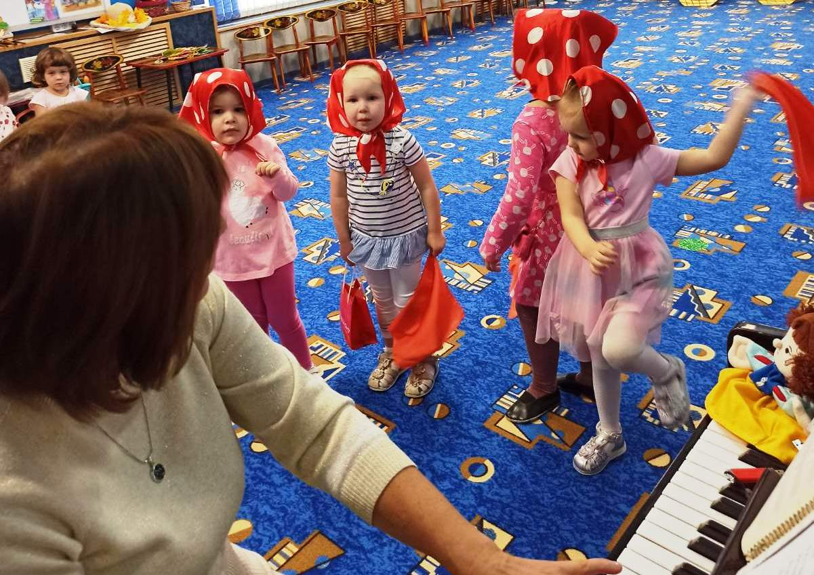
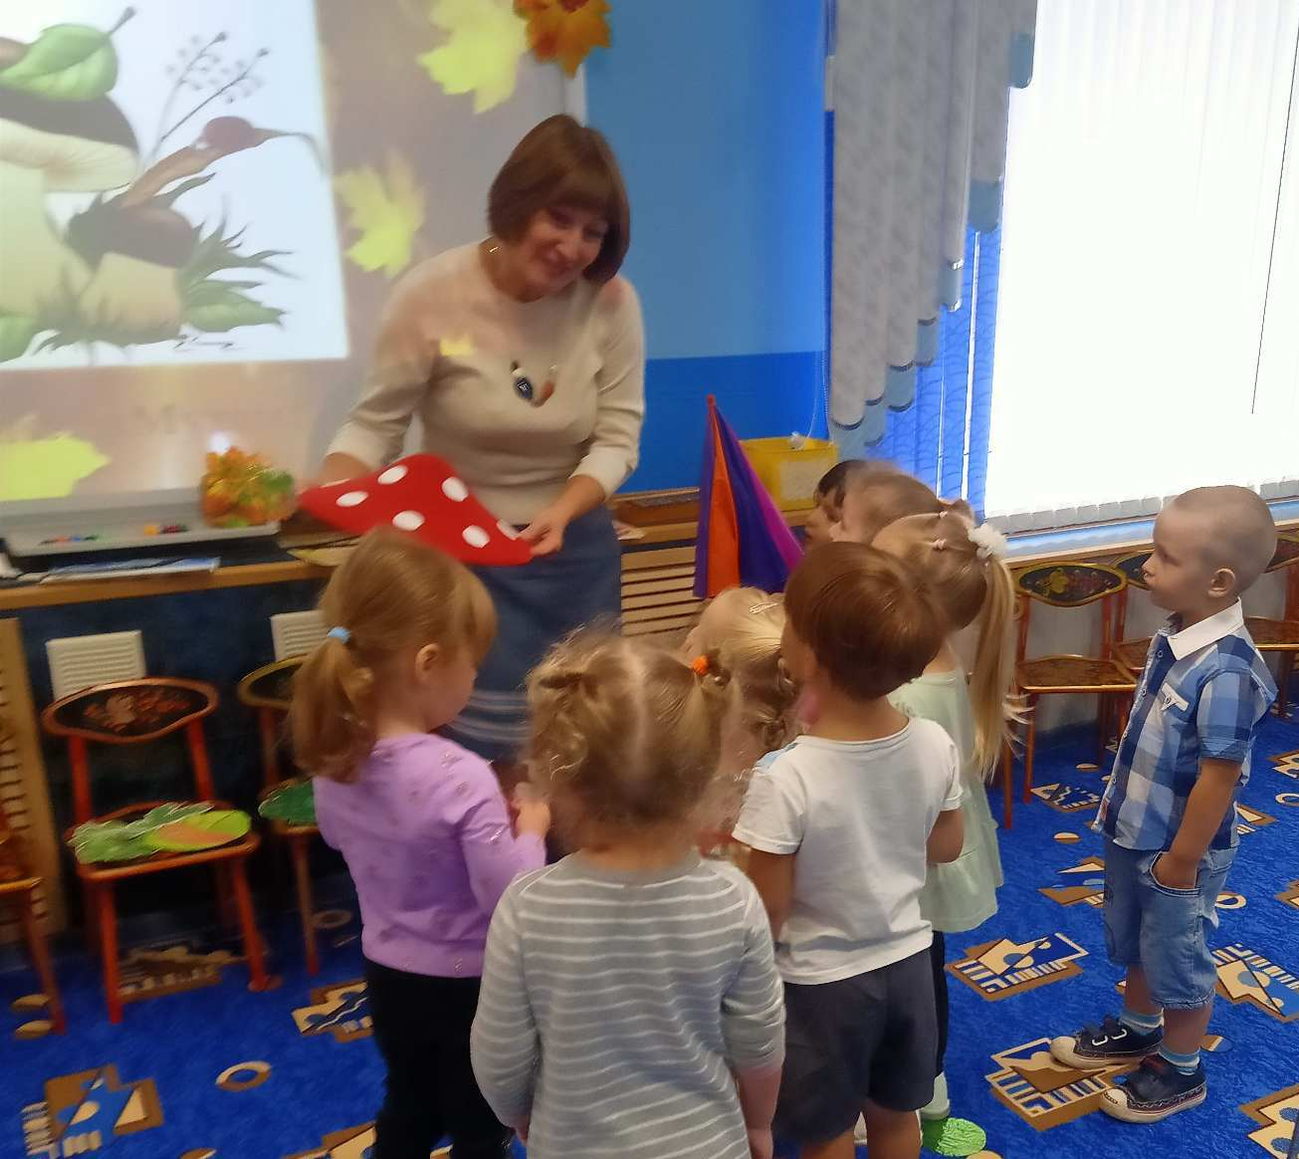
В музыкальном зале всегда есть возможность для волшебных превращений.
Вот и девочки – теперь рябинки в ярких косынках, а мальчишки-грибочки!

Slide 8
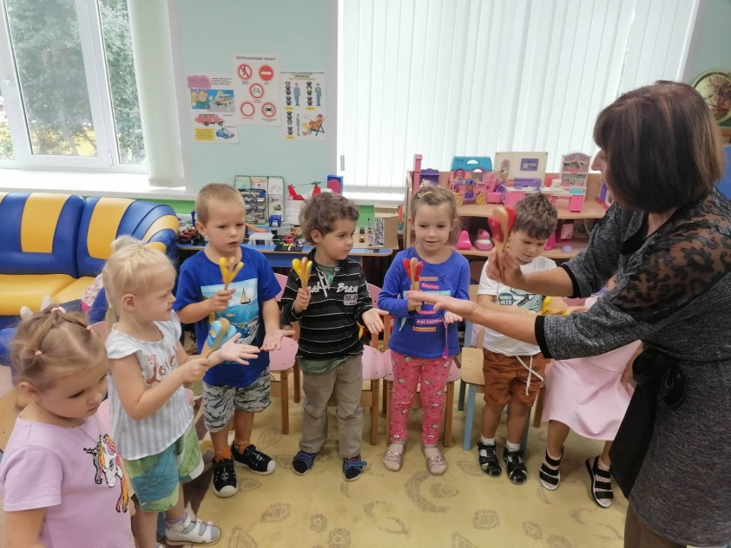
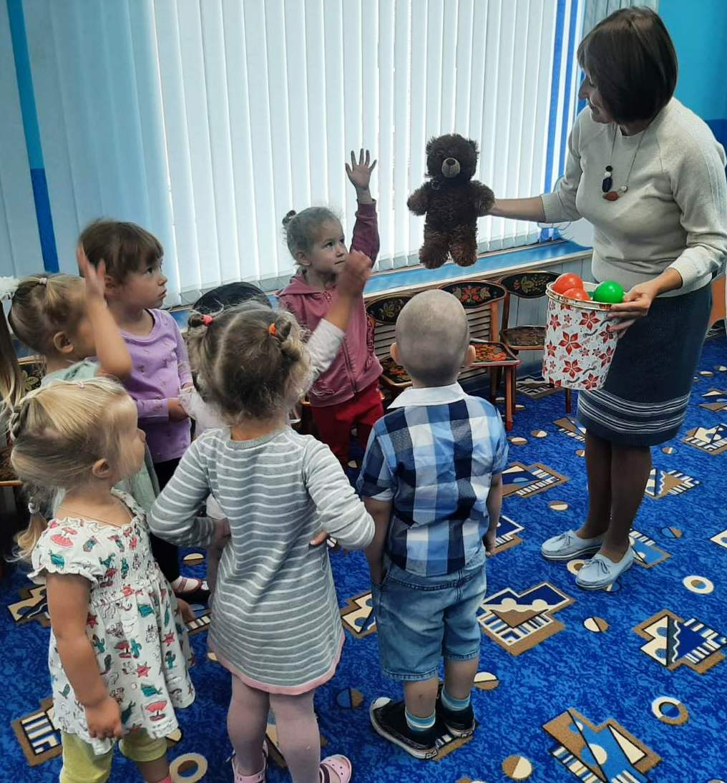
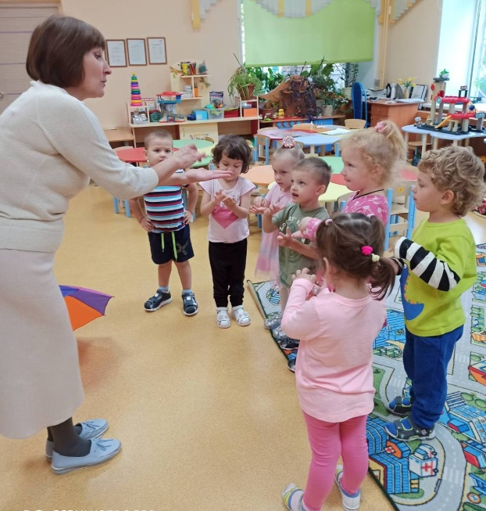
Музыкальное развитие и воспитание воспитанников проходит не только в рамках образовательной деятельности,
но и в свободное время ( чаще во второй половине дня как досуги и развлечения)

Slide 9
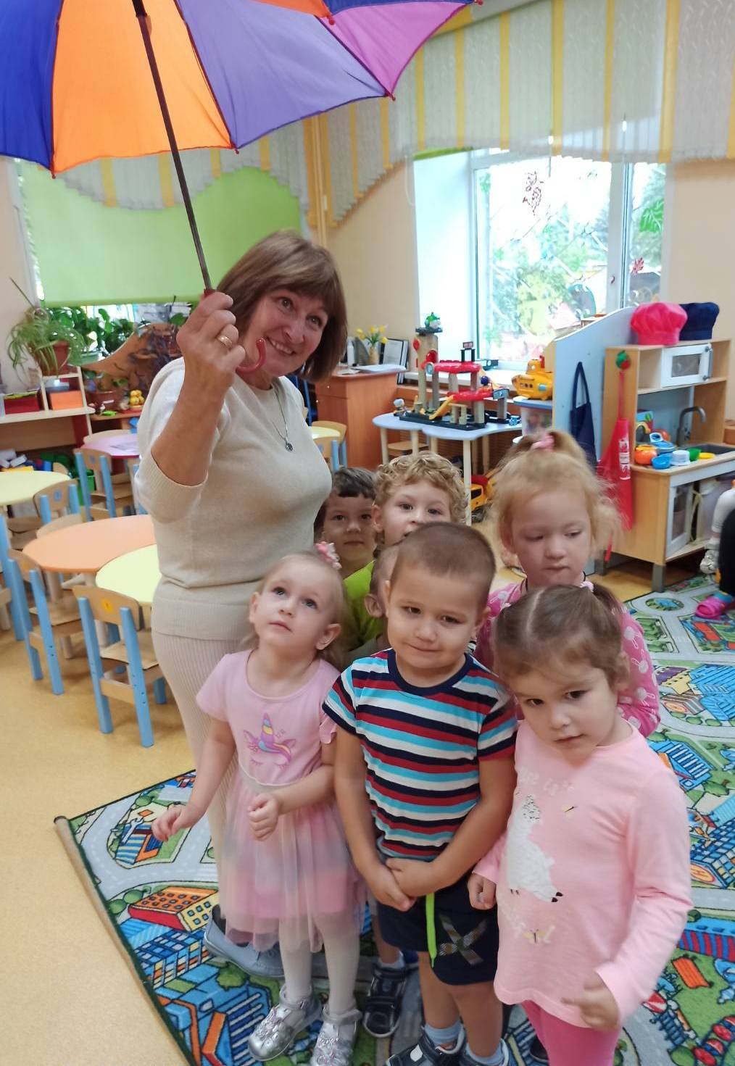
Постигайте музыку вместе с ребенком, удивляйтесь, огорчайтесь, радуйтесь вместе с ним, когда музыка звучит.
Не следует огорчаться, если у вашего малыша нет настроения что-нибудь спеть, или ему не хочется танцевать.
Или если и возникают подобные желания,
то пение на ваш взгляд, кажется далеко от совершенства,
а движения смешны и неуклюжи.
Не расстраивайтесь!
Количественные накопления обязательно перейдут в качественные. Для этого потребуется время и терпение.

Slide 10
Спасибо
За
Внимание
Подготовила:
музыкальный руководитель Лапина С.П.

